Slide 1



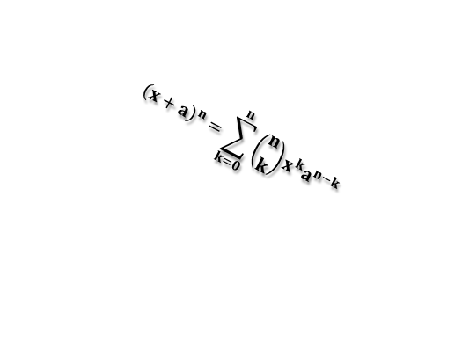
九年级10（语数英）班01·15作业登记
数学:1.今天刚发的卷子对应课上讲的内容写完
2.第一套卷子两道三角函数大题做完
3.
语文: 1. 下发的一套卷子出最后一道 阅读题一二小问外全部完成
~————————————————~
注*：红色字体为物化班作业，黑色字体为语数英班作业，淡绿色字体为统一作业
英语:1.U14P109-111单词 2+1，B班：1+1
3.口语话题
4.一张小卷第五题（V）不做
化学 :1.复习
2.昨天卷子写完
物理1.中考P171以前完成 166不
2.带物理同步53
$${\left(x+a\right)}^{n}=\sum_{k=0}^{n}{\left({n \atop k}\right)x^{k}a^{n−k}}$$
Neko.Q
政治：
历史：Error
www.darntech.net x 63.beimokj.com x Zhiyukj.com

